Slide 1

Υγεία και Ευεξία Μαθητών/τριών
Θεματική Eνότητα 4:
Αλλαγή συμπεριφοράς για πιο υγιή τρόπο ζωής
Notes:
Καλωσορίστε τους συμμετέχοντες. Σύντομη εισαγωγή στο Σχέδιο Μαθήματος 4 (2’)

Slide 2


Περιεχόμενα Θεματικής Ενότητας:
Στόχοι
Κατανομή χρόνου
Βασικά ερωτήματα
Στόχοι συνεδρίας
Χρήσιμη βιβλιογραφία
Αξιολόγηση
Notes:
Παρουσιάστε το πλάνο της παρουσίασης (2’)

Slide 3
1. Στόχοι
Εξοικείωση με βασικές θεωρητικές προσεγγίσεις σχετικά με την αλλαγή συμπεριφοράς.
Ενασχόληση με κριτική αξιολόγηση βασικών θεωρητικών προσεγγίσεων.
Αναλύστε πώς η έρευνα και η ψυχολογική θεωρία μεταφράζονται σε αποτελεσματική πρακτική στα σχολεία.
Notes:
Παρουσιάστε τους στόχους της συνεδρίας. Ρωτήστε αν υπάρχει άλλος σημαντικός στόχος προς συζήτηση (2’)

Slide 4
1. Στόχοι
Εξετάστε κριτικά πώς οι εκπαιδευτικοί μπορούν να συμβάλουν στην αλλαγή συμπεριφοράς των παιδιών.
Ασχοληθείτε κριτικά με την τρέχουσα θεματική ενότητα και τη σχετική με το αντικείμενο έρευνα.
Αναπτύξτε μία σύγχρονη και κριτική άποψη της αλλαγής συμπεριφοράς και της προαγωγής της υγείας στη Φυσική Αγωγή και σε άλλα σχολικά μαθήματα.
Notes:
Παρουσιάστε τους στόχους της συνεδρίας. Ρωτήστε αν υπάρχει άλλος σημαντικός στόχος προς συζήτηση (2’)

Slide 5
2. Χρόνος
Ώρες μελέτης: 16
Ώρες επαφής-επικοινωνίας: 6
Ατομικές ώρες μελέτης: 4 ( 1 ώρα ανά συνεδρία)
Notes:
Παρουσιάστε το φόρτο εργασίας του σχεδίου μαθήματος και τις υποχρεώσεις των συμμετεχόντων (2’)

Slide 6
3. Βασικά Ερωτήματα
α) Ποιες είναι οι βασικές θεωρητικές προσεγγίσεις σχετικά με την αλλαγή συμπεριφοράς και την προαγωγή της υγείας;
β) Πώς μπορούν αυτές οι θεωρητικές προσεγγίσεις να μεταφραστούν σε πράξη;
γ) Ποιες στρατηγικές μπορεί να εφαρμόσει ο εκπαιδευτικός για να αλλάξει τη συμπεριφορά των μαθητών?
Notes:
Παρουσιάστε τα βασικά ερωτήματα που θα απαντηθούν σ’ αυτό το σχέδιο μαθήματος (2’)

Slide 7
Υγεία και Ευεξία Μαθητών/τριών
ΘΕΜΑΤΙΚΗ ΕΝΟΤΗΤΑ 4
ΣΥΝΕΔΡΙΑ– 1
Θεωρίες και Μοντέλα αλλαγής συμπεριφοράς
Notes:
Σύντομη εισαγωγή στη Συνεδρία 1 (2’)

Slide 8
4. Συνεδρία 4.1. Στόχοι
Εξοικείωση με βασικές θεωρητικές προσεγγίσεις σχετικά με την αλλαγή συμπεριφοράς και την προαγωγής της υγείας.
Ενασχόληση με κριτική αξιολόγηση βασικών θεωρητικών προσεγγίσεων.
Αναπτύξτε μία σύγχρονη και κριτική άποψη για την αλλαγή συμπεριφοράς και την προαγωγή της υγείας στο σχολείο.
Notes:
Παρουσιάστε τους στόχους της συνεδρίας. Ρωτήστε αν υπάρχει άλλος σημαντικός στόχος προς συζήτηση (3’)

Slide 9
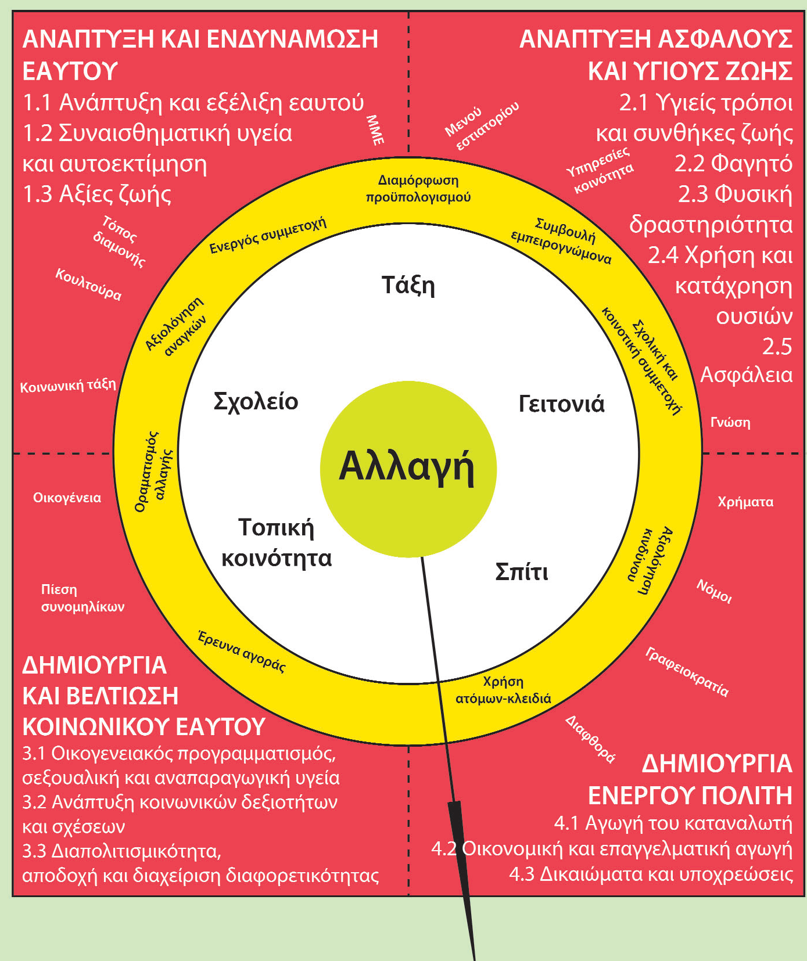
Μοντέλο Ανάπτυξης Προγραμμάτων Αγωγής Υγείας
Notes:
Παρουσιάστε το μοντέλο αγωγής υγείας. Επικεντρωθείτε επικεντρώνονται στην ύπαρξη διαφορετικών επιπέδων και την αλληλεπίδρασή τους. Πιο συγκεκριμένα, περιγράψτε τα διαφορετικά επίπεδα της αγωγής υγείας και της προαγωγής της υγείας σε θέματα υγείας και προαγωγής της υγείας, προσδιορίστε τους καθοριστικούς παράγοντες της υγείας, καθώς και τις ενέργειες που απαιτούνται για τη βελτίωση των ικανοτήτων των μαθητών για την προαγωγή της υγείας. Καταλήξτε στο συμπέρασμα ότι ο κύριος στόχος του μοντέλου είναι η αλλαγή συμπεριφοράς, που εμφανίζεται στο κέντρο του μοντέλου (10’)

Slide 10
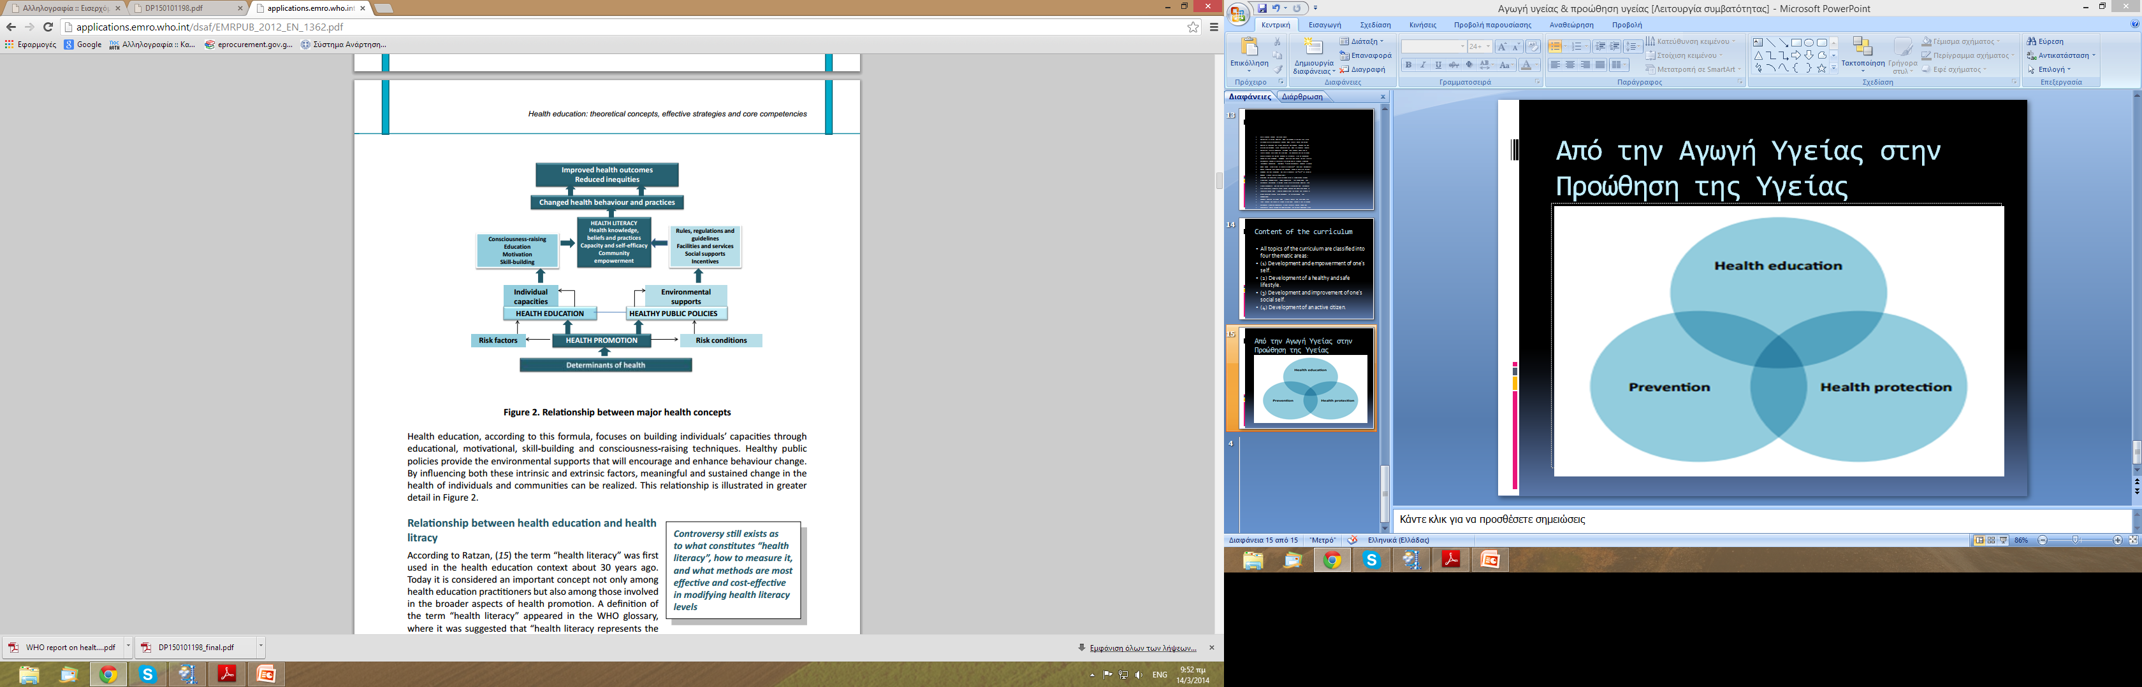
Notes:
Συζητήστε το ρόλο της αγωγής υγείας στην προαγωγή της υγείας (3’)

Slide 11

Μοντέλα αλλαγής συμπεριφοράς
Διαθεωρητικό μοντέλο
Μοντέλο πεποιθήσεων για την υγεία
Θεωρία της τριαδικής επίδρασης
Notes:
Παρουσιάστε τα κύρια μοντέλα αλλαγής συμπεριφοράς που θα συζητηθούν σε αυτή τη συνεδρία (2’)

Slide 12
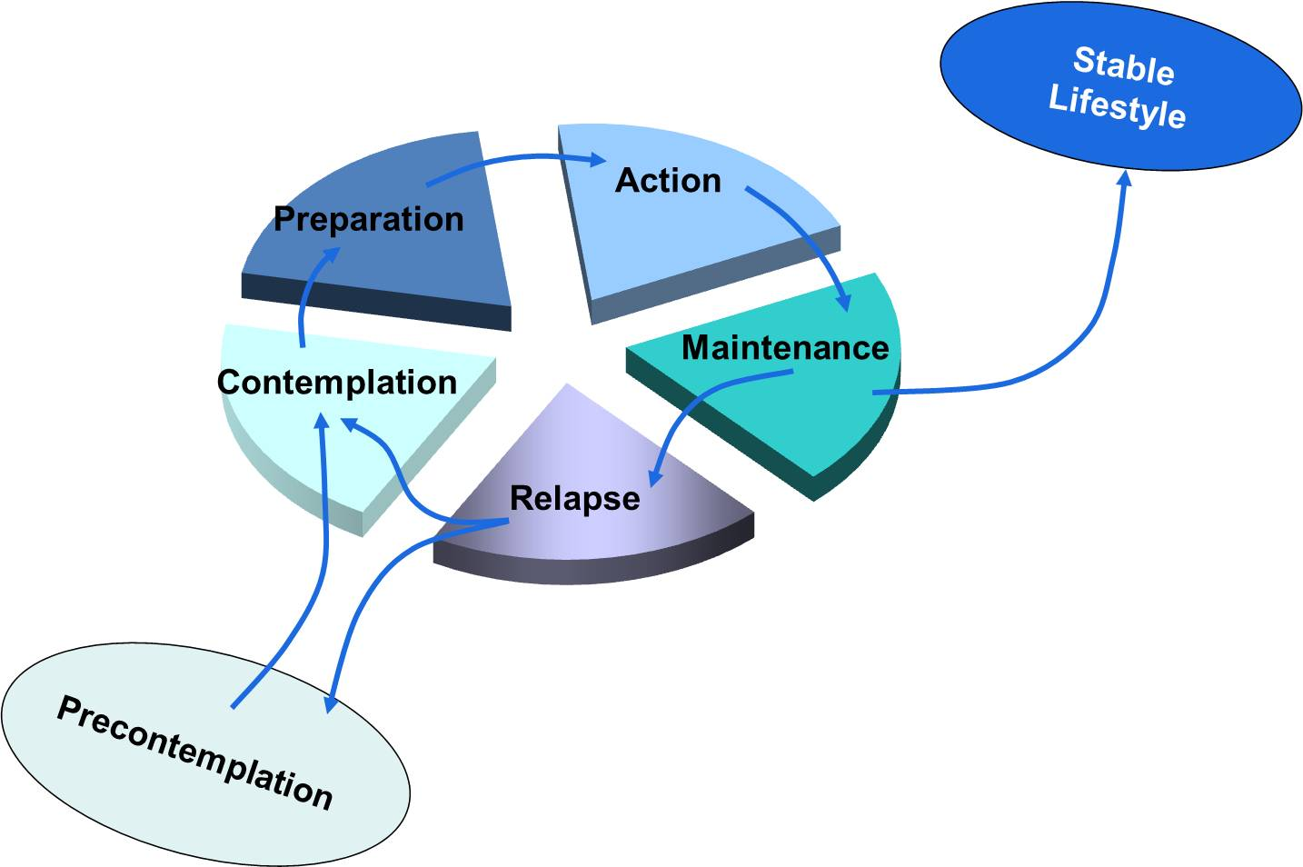
Διαθεωρητικό μοντέλο
Πέντε στάδια εμπλοκής στη συμπεριφορά:
  Προ-συλλογισμού
  Συλλογισμού
  Προετοιμασίας
  Δράσης
  Διατήρησης
Σταθερός τρόπος ζωής
Δράση
Προετοιμασία
Συλλογισμός
Διατήρηση
Προ-συλλογισμός
Prochaska & DiClemente (1983)
Notes:
Παρουσιάστε το διαθεωρητικό μοντέλο. Τα πέντε στάδια εμπλοκής στη συμπεριφορά και την αλληλεπίδρασή τους. Παρέχετε ορισμούς για κάθε στάδιο και παραδείγματα από την καθημερινή ζωή και τον αθλητισμό (10’)

Slide 13
Διαδικασίες αλλαγής
Βιωματικές διαδικασίες
  Αύξηση συνειδητότητας
  Ανακούφιση
  Επαναξιολόγηση του περιβάλλοντος
  Επαναξιολόγηση του εαυτού
  Κοινωνική απελευθέρωση
Συμπεριφορικές διαδικασίες
  Υποκατάστατα συμπεριφορών
  Σχέσεις υποστήριξης
  Στρατηγικές ενίσχυσης
  Αυτό-προσδιορισμός
  Έλεγχος ερεθίσματος
Notes:
Παρουσιάστε τις διαδικασίες αλλαγής. Περιγράψτε τις κύριες κατηγορίες και τις διαδικασίες που εμπίπτουν σε καθεμιά. Εξηγείστε πώς οι διαδικασίες σχετίζονται με τα στάδια της αλλαγής (10’)

Slide 14
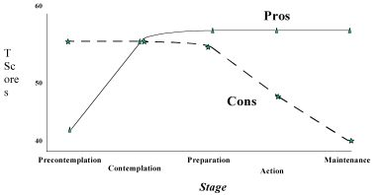
Ισορροπία στη λήψη αποφάσεων
Η βαρύτητα που έχουν για το άτομο τα πλεονεκτήματα και τα μειονεκτήματα της αλλαγής
Πλεονεκτήματα
Τ σκορ
Μειονεκτήματα
Προ-συλλογισμός
Προετοιμασία
Διατήρηση
Συλλογισμός
Δράση
Στάδιο
Notes:
Συζητήστε την αλληλεπίδραση ανάμεσα στα πλεονεκτήματα και στα μειονεκτήματα της αλλαγής συμπεριφοράς. Επικεντρωθείτε και εξηγείστε τη σταθερότητα των πλεονεκτημάτων και την πτώση των μειονεκτημάτων μετά το στάδιο της προετοιμασίας. Συζητήστε τη σημασία αυτών των μεταβολών στην αλλαγή συμπεριφοράς (10’)

Slide 15
Ανασταλτικοί παράγοντες άσκησης
Δομικοί παράγοντες: Δυνατότητα πρόσβασης (υποδομές, οικονομικά, χρόνος κλπ)
Διαπροσωπικοί: Ελλιπής κοινωνικοποίηση, απομόνωση
Προσωπικοί: Προσωπικά χαρακτηριστικά του ατόμου
Notes:
Παρουσιάστε τους βασικούς ανασταλτικούς παράγοντες της άσκησης και παρέχετε παραδείγματα (5’)

Slide 16
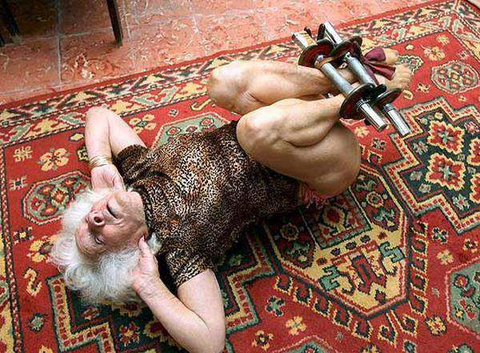
Αντιμετώπιση των ανασταλτικών παραγόντων άσκησης
Δημιουργία συνηθειών
Μοντέλα αλλαγής της συμπεριφοράς
Μοντέλα ενίσχυσης της συμπεριφοράς
Μοντέλα πειθούς
Δράσεις της κοινότητας
Notes:
Παρουσιάστε δράσεις για την αντιμετώπιση των ανασταλτικών παραγόντων άσκησης και εισάγετε τους συμμετέχοντες στις θεωρητικές προσεγγίσεις της συνεδρίας (5’)

Slide 17
Μοντέλο πεποιθήσεων για την υγεία
Αντιλαμβανόμενη ευπάθεια
Αντιλαμβανόμενη σοβαρότητα της ασθένειας
Αντιλαμβανόμενα οφέλη
Αντιλαμβανόμενα εμπόδια
Λόγοι Δράσης
Αυτο–αποτελεσματικότητα
Rosenstock (1974)
Notes:
Παρουσιάστε τις βασικές δομές του μοντέλου πεποιθήσεων για την υγεία. Παρέχετε διευκρινήσεις και παραδείγματα από την καθημερινή ζωή και τον αθλητισμό (5’)

Slide 18
Μοντέλο πεποιθήσεων για την υγεία
Δημογραφικά στοιχεία
Οφέλη/κόστος
Ευαισθησία/ σοβαρότητα της νόσου
Απειλή της νόσου
Πιθανότητα αλλαγής
Γνώση για δράσεις
Αυτο-αποτελεσματικότητα
Notes:
Περιγράψτε τις αλληλεπιδράσεις μεταξύ των βασικών δομών του μοντέλου. Εστιάστε στις άμεσες προβλέψεις της πιθανότητας αλλαγής συμπεριφοράς. Παρέχετε παραδείγματα από την καθημερινή ζωή και τον αθλητισμό, συζητήστε την εφαρμογή της θεωρίας στην καθημερινή ζωή (5’)

Slide 19
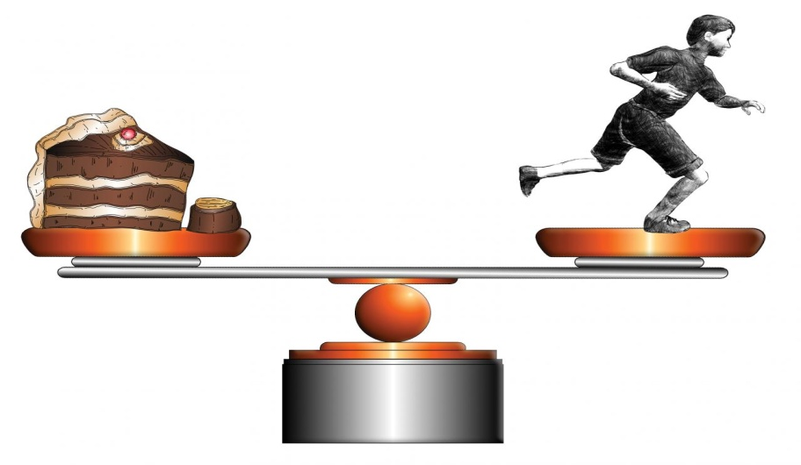
Πεποιθήσεις για την υγεία
Μεροληπτική αισιοδοξία
  Εγώ δεν πρόκειται να αρρωστήσω
Αντισταθμιστικές πεποιθήσεις για την υγεία
  Ας φάω κανένα γλυκό, μετά θα πάω για τρέξιμο
Notes:
Συζητήστε το ρόλο της μεροληπτικής αισιοδοξίας και τις αντισταθμιστικές πεποιθήσεις για την υγεία στην αλλαγή συμπεριφοράς. Εστιάστε στο πώς επηρεάζουν αρνητικά την αλλαγή συμπεριφοράς (5’)

Slide 20
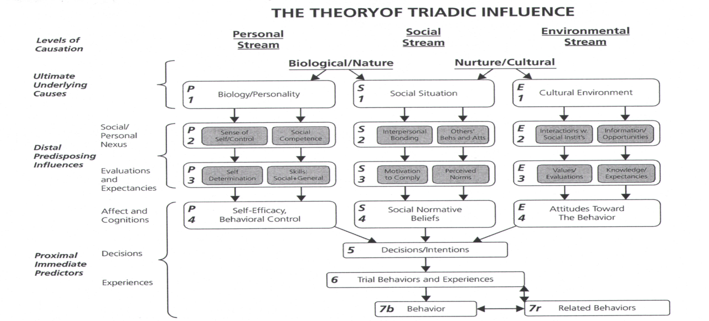
Θεωρία της τριαδικής επίδρασης
Notes:
Παρουσιάστε το μοντέλο. Παρουσιάστε τα τρία ρεύματα και πώς οι τελικές αιτίες επηρεάζουν τις συμπεριφορές υγείας σε καθένα. Συνδέστε το μοντέλο με τα επίπεδα του μοντέλου αγωγής υγείας και συζητήστε τις επιπτώσεις στην αλλαγή συμπεριφοράς υγείας (5’)

Slide 21
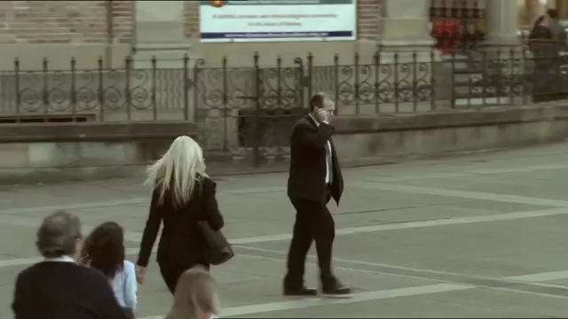
https://www.youtube.com/watch?v=7d4gmdl3zNQ

Slide 22
Σύνοψη
Γνώση βασικών θεωριών αλλαγής συμπεριφοράς
Αλλαγή συμπεριφοράς
Δράσεις εκπαιδευτικού
Notes:
Συνοψίστε εν συντομία ότι η βασική γνώση των θεωριών αλλαγής συμπεριφοράς μπορεί να εξοπλίσει τους εκπαιδευτικούς με την κατάλληλη γνώση για να οργανώνουν δράσεις που στοχεύουν στην αλλαγή των συμπεριφορών υγείας των μαθητών (1’)

Slide 23
Υγεία και Ευεξία Μαθητών/τριών
ΘΕΜΑΤΙΚΗ ΕΝΟΤΗΤΑ 4
ΣΥΝΕΔΡΙΑ– 2
Πρακτικές εφαρμογές της θεωρίας
Notes:
Σύντομη εισαγωγή στη Συνεδρία 2 (2’)

Slide 24
5. Συνεδρία 4.2. Στόχοι
Αναλύστε πώς η έρευνα και η ψυχολογική θεωρία μεταφράζονται σε αποτελεσματική πρακτική στα σχολεία
Εξετάστε κριτικά πώς οι εκπαιδευτικοί μπορούν να συμβάλλουν στην αλλαγή συμπεριφοράς των παιδιών (Γνωστικά, Συναισθηματικά, Ψυχοκοινωνικά)
Καθιερώστε πρακτικές ανάπτυξης δεξιοτήτων ζωής
Notes:
Παρουσιάστε τους στόχους της συνεδρίας. Ρωτήστε αν υπάρχει άλλος σημαντικός στόχος προς συζήτηση (3’)

Slide 25

Προσεγγίσεις σε ατομικό επίπεδο
Ενίσχυση των πλεονεκτημάτων της αλλαγής
Αντιμετώπιση των μειονεκτημάτων της αλλαγής
Υποστήριξη της αλλαγής της συμπεριφοράς
Ανάπτυξη αντίληψης ικανότητας
Notes:
Προβληματιστείτε σχετικά με τις θεωρίες που παρουσιάστηκαν στη Συνεδρία 1 και συνοψίστε τις βασικές πτυχές που τονίζουν τις προτεινόμενες δράσεις για αλλαγή συμπεριφοράς (4’)

Slide 26
Οικολογικές προσεγγίσεις
Ενεργοποίηση των τοπικών κοινοτήτων
Προφίλ της τοπικής κοινότητας
Επιλογή συμπεριφορών και ομάδων πληθυσμού που επιθυμούμε να επηρεάσουμε
Notes:
Προβληματιστείτε σχετικά με τις θεωρίες που παρουσιάστηκαν στη Συνεδρία 1 και συνοψίστε τις βασικές πτυχές που τονίζουν τον ρόλο πιο απόμακρων επιρροών που δικαιολογούν τη συμμετοχή της κοινότητας (4’)

Slide 27
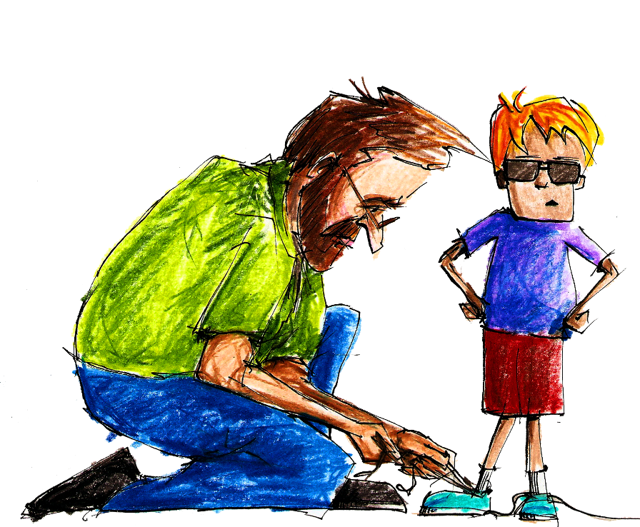
Ανάπτυξη Δεξιοτήτων Ζωής
Notes:
Παρουσιάστε την ανάπτυξη δεξιοτήτων ζωής ως τρόπο αλλαγής συμπεριφοράς (2’)

Slide 28

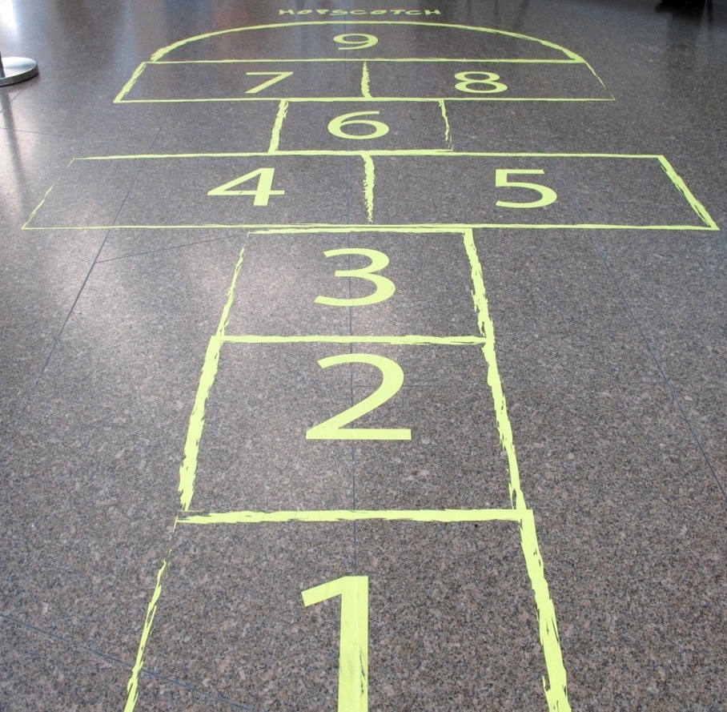

Τι είναι οι δεξιότητες ζωής;
«Οι δεξιότητες που βοηθούν ένα άτομο να πετύχει στο περιβάλλον που ζει»
Danish & Nellen 1997
Notes:
Παρέχετε τον ορισμό των δεξιοτήτων ζωής και πώς μπορούν να συσχετιστούν με την αλλαγή συμπεριφοράς (2’)

Slide 29


Διαδικασία
Επιλέγω το παιχνίδι σύμφωνα με:
Ομάδα στόχος (ηλικία, επίπεδο κτλ.)
Δεξιότητα ζωής (ομαδικότητα, διαχείριση θυμού, επίτευξη στόχων κτλ.)
π.χ. η ομάδα μου έχει ένα πρόβλημα στη διαχείριση του θυμού μετά από ήττα
Notes:
Περιγράψτε τη διαδικασία επιλογής μιας δραστηριότητας που επιφέρει την ανάπτυξη δεξιοτήτων ζωής (4’)

Slide 30

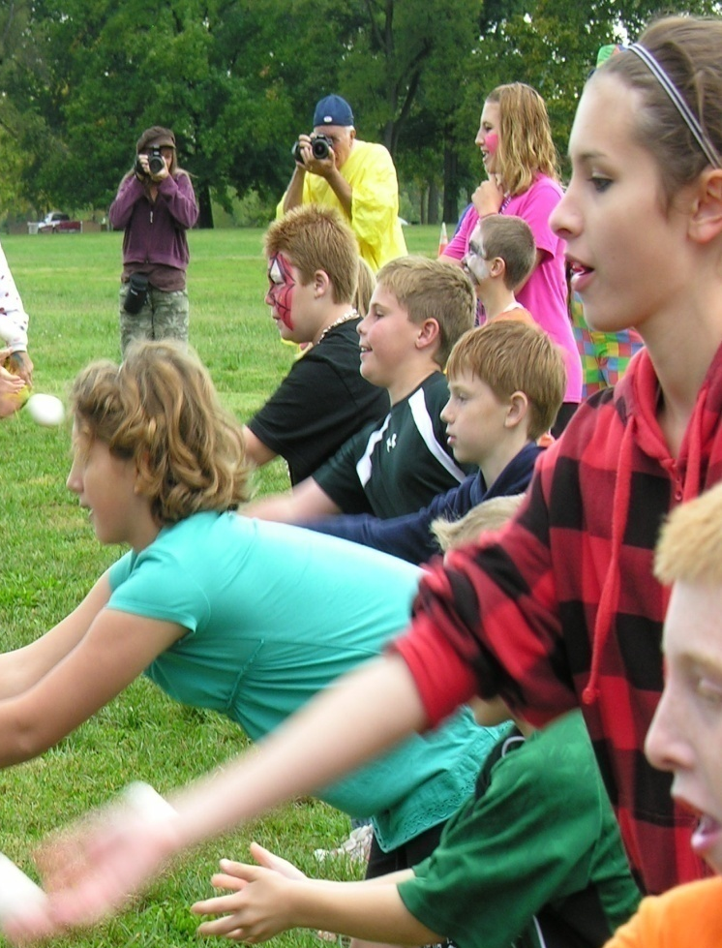
Διαδικασία
Εκτελώ το παιχνίδι
Δίνω σαφείς οδηγίες
Ως γυμναστής μπορώ να συμμετέχω ή απλά να καθοδηγώ
Αν επιλέξω να συμμετάσχω , μπορώ να γίνω μέλος της ομάδας, να μοιραστώ συναισθήματα και εμπειρίες, να πάρω ρίσκα και να κερδίσω την εμπιστοσύνη της ομάδας
Παροτρύνω τα μέλη της ομάδας να πάρουν μέρος και να χαρούν το παιχνίδι
Δεν δίνω διαταγές!
Μπορώ στην αρχή να συμμετάσχω και μετά να αποσυρθώ ώστε να παρατηρώ καλύτερα την πορεία της ομάδας
Notes:
Περιγράψτε τη διαδικασία εκτέλεσης μιας δραστηριότητας που επιφέρει την ανάπτυξη δεξιοτήτων ζωής (4’)

Slide 31

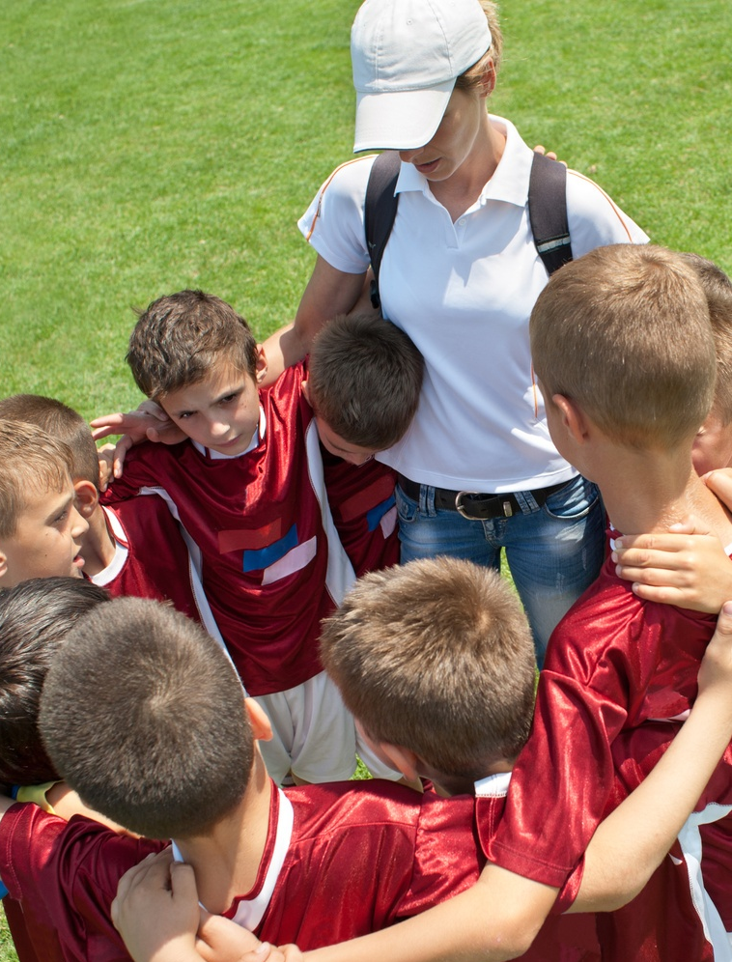
Διαδικασία
Συζήτηση μετά το παιχνίδι
Βάλτε τα παιδιά να σκεφτούν τι κάνανε στο παιχνίδι
Συζητήστε συμπεριφορές που αναπτύχθηκαν
Όταν κάποιο παιδί συζητά μια πρόσφατη συμπεριφορά του, υπάρχει μεγαλύτερη πιθανότητα να μάθει από αυτή
Υπάρχουν 2 μορφές
Συζήτηση σε κύκλο, όπου ο καθένας μπορεί να συμμετάσχει και απαντήσει ερωτήσεις ή να μοιραστεί εμπειρίες
Συζήτηση σε ελεύθερη διάταξη όπου ο καθένας σηκώνει χέρι για να απαντήσει σε ερωτήσεις «ναι» ή «όχι»
Notes:
Περιγράψτε δράσεις μετά την εκτέλεση μιας δραστηριότητας που επιφέρει την ανάπτυξη δεξιοτήτων ζωής (4’)

Slide 32
Διαδικασία
Συζήτηση μετά το παιχνίδι
Η συζήτηση πρέπει να είναι σχετικά σύντομη
Θα πρέπει να δοθεί βάση στη μετέπειτα εφαρμογή των συμπερασμάτων της
Π.Χ. σε ένα παιχνίδι για την ομαδικότητα στα σπορ, θα πρέπει να συζητηθεί η εφαρμογή της ομαδικότητας στην οικογένεια, στο σχολείο, στην κοινωνία γενικότερα κτλ.
Notes:
Περιγράψτε δράσεις μετά την εκτέλεση μιας δραστηριότητας που επιφέρει την ανάπτυξη δεξιοτήτων ζωής (4’)

Slide 33
Ποιες είναι μερικές από τις δεξιότητες ζωής που μπορούν να αναπτυχθούν μέσα από τα σπορ;
Notes:
Μετά την παρουσίαση της διαδικασίας εφαρμογής δραστηριοτήτων προώθησης των δεξιοτήτων ζωής, συζητήστε πώς αυτές οι διαδικασίες μπορούν να εφαρμοστούν σε συγκεκριμένες δεξιότητες ζωής (2’)

Slide 34


Ομαδικότητα
Ομαδικά αθλήματα: συχνά είναι το αγαπημένο αντικείμενο των παιδιών.
Κατά τη διάρκεια της συζήτησης, ρωτήστε τα παιδιά σχετικά με τη συμπεριφορά τους αλλά και τη συμπεριφορά της ομάδας γενικότερα. Γεμίστε τα κενά εσείς.
Παρατηρήστε τα παιδιά, δείτε ποιοι είναι "αρχηγοί", ντροπαλοί, με χαμηλή αυτοεκτίμηση, ποιοι προσπαθούν, ποιοι είναι αδιάφοροι κτλ.
Ερωτήσεις όπως:
Τι χρειάζεται να κάνεις για να είσαι καλύτερος στο παιχνίδι;
Πότε στη ζωή σου θα χρειαστείς αυτές τις συμπεριφορές;
Βοηθούν στη μεταφορά των δεξιοτήτων ζωής, από το παιχνίδι στη ζωή.
Notes:
Παρουσιάστε την ομαδικότητα ως δεξιότητα ζωής. Συζητήστε παραδείγματα για το πώς οι δεξιότητες ομαδικότητας είναι χρήσιμες στην καθημερινότητα και πώς μεταφέρονται από το περιβάλλον του σχολείου στις καταστάσεις της καθημερινής ζωής (4’)

Slide 35
Παιχνίδι ομαδικότητας
Σε ένα γήπεδο πετοσφαίρισης χωρίστε τα παιδιά σε 2 ομάδες
Κάθε ομάδα θα πρέπει να χτυπήσει τη μπάλα τόσες φορές, όσες θα πει ο γυμναστής, πριν την περάσει απέναντι. Αν τη χτυπήσει λιγότερες φορές, η ομάδα χάνει.
Συζήτηση-ερωτήσεις μετά το παιχνίδι
Χρειάζεται περισσότερη ομαδικότητα σε αυτό το παιχνίδι, σε σύγκριση με το κανονικό παιχνίδι πετοσφαίρισης;
Τι χρειάστηκε να κάνει η ομάδα σου για να έχει επιτυχία σε αυτό το παιχνίδι;
Γιατί είναι σημαντική η ομαδικότητα;
Τι θα γίνει αν ένα μέλος της ομάδας δε συνεργαστεί με τα υπόλοιπα;
Ποιες είναι οι αρετές μιας καλής ομάδας;
Notes:
Παρουσιάστε ένα παράδειγμα προώθησης της ομαδικότητας σε σχολικά περιβάλλοντα. Ζητήστε από τους συμμετέχοντες να παρέχουν περισσότερα παραδείγματα (5’)

Slide 36


Αυτοπεποίθηση
Γενικότερα, παιδιά που έχουν βιώσει θετικές εμπειρίες και επιδοκιμαστικά σχόλια, είναι πιο πιθανό να έχουν υψηλή αυτοπεποίθηση
Αντίθετα, μνήμες παιδιών γεμάτες αρνητισμό και επικριτικά σχόλια συντελούν στη χαμηλή αυτοπεποίθησή τους
Δυστυχώς, μια αρνητική εμπειρία μένει περισσότερο στη μνήμη των παιδιών σε σχέση με μια θετική
Notes:
Παρουσιάστε την αυτοπεποίθηση ως μια δεξιότητα ζωής. Συζητήστε παραδείγματα για το πώς οι δεξιότητες αυτοπεποίθησης είναι χρήσιμες στην καθημερινότητα και πώς μεταφέρονται από το περιβάλλον του σχολείου στις καταστάσεις της καθημερινής ζωής (4’)

Slide 37
Παιχνίδι αυτοπεποίθησης
Σε ένα γήπεδο ποδοσφαίρου χωρίστε 2 ομάδες και βάλτε τες να κάνουν σουτ στο τέρμα για να πετύχουν γκολ.
Κάθε παιδί που βάζει ένα γκολ, επιδοκιμάζεται από τα άλλα παιδιά. Αν το παιδί δεν βάλει γκολ, τότε αυτό θα πρέπει να επιδοκιμάσει το επόμενο παιδί που θα ρίξει στο τέρμα για να βάλει γκολ.
Συζήτηση-ερωτήσεις μετά το παιχνίδι
Ένιωσε κάποιο παιδί άβολα για κάποιο λόγο; Γιατί;
Πώς νιώσατε για τις επιδοκιμασίες που πήρατε;
Πώς νιώσατε όταν επιδοκιμάσατε εσείς κάποιους άλλους;
Τί είναι πιο εύκολο, να δίνετε ή να παίρνετε επιδοκιμασίες;
Notes:
Παρουσιάστε ένα παράδειγμα προώθησης της αυτοπεποίθησης σε σχολικά περιβάλλοντα. Ζητήστε από τους συμμετέχοντες να παρέχουν περισσότερα παραδείγματαan (5’)

Slide 38

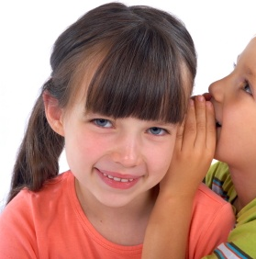
Επικοινωνία
H προσωπική επικοινωνία των ανθρώπων είναι πολύ σημαντική
Η ανταλλαγή συναισθημάτων, εμπειριών ή αναμνήσεων συνδέει τους ανθρώπους περισσότερο και αποτελεί συχνά το θεμέλιο λίθο για την ανάπτυξη σοβαρών σχέσεων.
Η επικοινωνία προϋποθέτει ικανότητες ακρόασης και κατανόησης των σκέψεων-συναισθημάτων των άλλων.
Notes:
Παρουσιάστε την επικοινωνία ως μια δεξιότητα ζωής. Συζητήστε παραδείγματα για το πώς οι δεξιότητες επικοινωνίας είναι χρήσιμες στην καθημερινότητα και πώς μεταφέρονται από το περιβάλλον του σχολείου στις καταστάσεις της καθημερινής ζωής (4’)

Slide 39
Παιχνίδι επικοινωνίας
Διαλέγουμε ένα ζευγάρι παιδιών.
Το ένα παιδί θα πρέπει να δώσει τρεις οδηγίες (κινητικές) στο άλλο, το οποίο πρέπει να τις θυμηθεί και να τις εκτελέσει.
π.χ. Γιώργο κάνε ένα κύκλο, 3 κάμψεις και ένα κατακόρυφο
Ο Γιώργος θα πρέπει να θυμηθεί τις τρεις αυτές εντολές και να τις κάνεις με αυτή τη σειρά
Στη συνέχεια διαλέγουμε ένα άλλο ζευγάρι
Συζήτηση-ερωτήσεις μετά το παιχνίδι
Τι είναι πιο εύκολο να δίνετε ή να ακολουθείτε οδηγίες;
Είχατε ποτέ πρόβλημα να ακολουθήσετε οδηγίες;
Τι γίνεται όταν δεν ακολουθείτε οδηγίες;
Αν είναι δύσκολο να ακολουθείτε οδηγίες, τίμπορεί να γίνει ώστε να το κάνετε πιο εύκολο;
Notes:
Παρουσιάστε ένα παράδειγμα προώθησης της επικοινωνίας σε σχολικά περιβάλλοντα. Ζητήστε από τους συμμετέχοντες να παρέχουν περισσότερα παραδείγματαan (5’)

Slide 40


Διαχείριση θυμού
Ο θυμός είναι ένα συχνό συναίσθημα στη ζωή των παιδιών.
Πιο ανησυχητικό είναι όταν αυτός ο θυμός είναι τόσο μεγάλος ώστε να βάλει σε κίνδυνο το παιδί που τον βιώνει ή τα άλλα παιδιά γύρω του.
Ευτυχώς τα σπορ είναι ένα χρήσιμο και αποτελεσματικό εργαλείο, που μπορεί να χρησιμοποιηθεί για τη σωστή διαχείριση αυτού του συναισθήματος.
Notes:
Παρουσιάστε τη διαχείριση θυμού ως μια δεξιότητα ζωής. Συζητήστε παραδείγματα για το πώς οι δεξιότητες διαχείρισης θυμού είναι χρήσιμες στην καθημερινότητα και πώς μεταφέρονται από το περιβάλλον του σχολείου στις καταστάσεις της καθημερινής ζωής (4’)

Slide 41
Παιχνίδι διαχείρισης θυμού
Χωρίζουμε 2 ομάδες κατά ύψος. Μία ομάδα με κοντούς και μια με ψηλούς
Τους βάζουμε να παίξουν basket σε παιδικές μπασκέτες (ή volley)
Πιο πιθανόν είναι να κερδίσει η ψηλή ομάδα
Μετά από λίγη ώρα δίνουμε την οδηγία η ψηλή ομάδα να παίζει με το ένα χέρι στην τσέπη
πιο πιθανόν είναι τώρα η κοντή ομάδα περάσει μπροστά στο σκορ
Συζήτηση-ερωτήσεις μετά το παιχνίδι
Πώς αισθανόσασταν όταν κερδίζατε;
Πώς αισθανόσασταν όταν χάνατε;
Νευριάζετε όταν νιώθετε ότι αδικείστε;
Πώς εκφράζετε το θυμό σας;
Μπορείτε να εκφράσετε αλλιώς το θυμό σας;
Notes:
Παρουσιάστε ένα παράδειγμα προώθησης της διαχείρισης θυμού σε σχολικά περιβάλλοντα. Ζητήστε από τους συμμετέχοντες να παρέχουν περισσότερα παραδείγματα (5’)

Slide 42


Θετική στάση
Η θετική αντιμετώπιση των προκλήσεων της ζωής είναι σίγουρα ένα σημαντικό εφόδιο που πρέπει να πάρει κάποιος.
Δημιουργείστε ευκαιρίες που λύνουν τα προβλήματα, δίνουν ελπίδα και δημιουργούν «υγιή πλαίσια» ύπαρξης
Notes:
Παρουσιάστε τη θετική στάση ως μια δεξιότητα ζωής. Συζητήστε παραδείγματα για το πώς οι δεξιότητες θετικής στάσης είναι χρήσιμες στην καθημερινότητα και πώς μεταφέρονται από το περιβάλλον του σχολείου στις καταστάσεις της καθημερινής ζωής (4’)

Slide 43
Παιχνίδι θετικής στάσης
Χωρίζουμε 4 ομάδες, σε ένα κλειστό ή ανοιχτό γήπεδο και βάζουμε συγκεκριμένους σταθμούς με υλικά
Στόχος είναι κάθε ομάδα να κερδίσει πόντους κάνοντας κάθε μέλος της κάποιες δοκιμασίες
π.χ. 1 πόντος για κάθε συνεχόμενα 10 αλματάκια, 1 πόντος για κάθε 5 pushups, 1 πόντος για κάθε 3 επιτυχημένες βολές στο basket κτλ.
Δίνουμε οδηγία να βγάλουν όλες οι ομάδες π.χ. 100 πόντους για να τελειώσει το παιχνίδι
Συζήτηση-ερωτήσεις μετά το παιχνίδι
Πώς αισθάνεστε μετά το παιχνίδι;
Πώς μπορεί η εξάσκηση (το παιχνίδι) να σας βοηθήσει;
Τί παιχνίδια σας αρέσουν γενικότερα;
Ήταν πιο εύκολο να παίξετε με το κίνητρο των βαθμών;
Notes:
Παρουσιάστε ένα παράδειγμα ανάπτυξης της θετικής στάσης σε σχολικά περιβάλλοντα. Ζητήστε από τους συμμετέχοντες να παρέχουν περισσότερα παραδείγματα (5’)

Slide 44



Ποιες είναι οι δεξιότητες ζωής για τα παιδιά;
Ομαδικότητα
Κοινωνικές δεξιότητες
Αυτοπεποίθηση
Να θέτουν στόχους
Διαχείριση θυμού
Αυτογνωσία
Δεξιότητες καθημερινότητας
Δεξιότητες αντιμετώπισης
Χειροτεχνίες
Και πολλές άλλες…
Notes:
Παρουσιάστε άλλες δεξιότητες ζωής και ζητήστε από τους συμμετέχοντες να παρουσιάσουν παραδείγματα από εφαρμοσμένες δραστηριότητες (8’)

Slide 45
Σύνοψη
Συμπεριφορά για αλλαγή
Δεξιότητες ζωής
Αλλαγή
Notes:
Συνοψίστε το υλικό που συζητήθηκε σε αυτή τη συνεδρία. Τονίστε ότι η επιλογή της συμπεριφοράς που χρειάζεται να αλλάξει, θα καθορίσει τις δεξιότητες ζωής που θα εξασκηθούν και ότι αυτό θα οδηγήσει σε αύξηση της πιθανότητας για αλλαγή συμπεριφοράς (2’)

Slide 46
Υγεία και Ευεξία Μαθητών/τριών
ΘΕΜΑΤΙΚΗ ΕΝΟΤΗΤΑ 4
ΣΥΝΕΔΡΙΑ – 3
Στρατηγικές προώθησης αλλαγής συμπεριφοράς και προαγωγής της υγείας κατά τη διάρκεια του μαθήματος
Notes:
Σύντομη εισαγωγή στη συνεδρία 3 (2’)

Slide 47
6. Συνεδρία 4.3. Στόχοι
Κατανοείστε πώς να ενσωματώνετε στο μάθημα πρακτικές που βοηθούν στην αλλαγή συμπεριφοράς
Καθιερώστε πρακτικές προώθησης της αυτορρύθμισης
Αναπτύξτε καθημερινά μαθήματα σχεδιασμένα να αλλάξουν τις ανθυγιεινές συμπεριφορές
Notes:
Παρουσιάστε τους στόχους της συνεδρίας. Τονίστε τη σημασία τους για τη διδασκαλία (3’)

Slide 48
Στρατηγικές στα μαθήματα του σχολείου
Notes:
Ενημερώστε τους συμμετέχοντες ότι η επόμενη συνεδρία θα περιλαμβάνει πληροφορίες σχετικά με τις στρατηγικές που μπορούν να χρησιμοποιηθούν για να αλλάξουν τη συμπεριφορά εντός των μαθημάτων του σχολείου. Συζητήστε τη σημασία των προσεγγίσεων όλου του σχολείου για την αλλαγή συμπεριφοράς (3’)

Slide 49
Ενεργητικό διάλειμμα
Τα φυσικά δραστήρια μαθήματα είναι μια νέα τεχνική διδασκαλίας που εισάγει τη ΦΑ στο μαθησιακό περιβάλλον του σχολείου.
(Kibbe et al. 2011)
Οι ενότητες αυτές, καθοδηγούμενες από το δάσκαλο έχουν ως στόχο να ενσωματώσουν τη φυσική δραστηριότητα στη διδασκαλία του ακαδημαϊκού περιεχομένου.
(Bartholomew & Jowers 2011)
Η πραγμάτωση σύντομων διαλειμμάτων ΦΑ μπορεί να είναι πιο αποτελεσματική στην προσπάθεια ενός πιο φυσικά ενεργητικού μαθήματος.
(Barr-Anderson et al., 2011)
Notes:
Παρουσιάστε την έννοια του ενεργού διαλείμματος. Συζητήστε αν τα ενεργά διαλείμματα μπορούν να κάνουν το μάθημα πιο ενδιαφέρον και ευχάριστο και να προάγουν την ευημερία των μαθητών (10’)

Slide 50
Το Εκτελώ 10!
Περιλαμβάνει την ενσωμάτωση της κίνησης στο πρόγραμμα των σχολικών μαθημάτων σε τάξεις δημοτικού
Αποδεικτικά στοιχεία έδειξαν ότι το ΕΚΤΕΛΩ 10!
  είναι πραγματοποιήσιμο,
  βοηθάει τους μαθητές να συγκεντρωθούν στη μάθηση,
  διευκολύνει την προώθηση της σωματικής δραστηριότητας, και
  βοηθάει τα σχολεία να εκπληρώνουν πολιτικές σωματικής και ψυχικής ευεξίας
Notes:
Συστήστε το Εκτελώ 10! Παρουσιάστε τις βασικές αρχές αυτής της προσέγγισης και τι μπορεί να επιτευχθεί από την εφαρμογή της (10’)

Slide 51
Το Εκτελώ 10!
Ενσωματώνει τη ΦΔ στην τάξη.
Η διάρκεια της ΦΔ είναι περίπου 10 λεπτά
Διδάσκει σχολικά μαθήματα, όπως είναι τα μαθηματικά, η ανάγνωση, οι τέχνες, η γλώσσα, η επιστήμη και η υγεία μέσω της κίνησης.
Επιλέξτε προσεχτικά το υλικό που θα διδαχθεί μέσω της κίνησης.
Notes:
Περιγράψτε τις κύριες εκπαιδευτικές δραστηριότητες χρησιμοποιώντας το ΕΚΤΕΛΩ 10!. Παρέχετε παραδείγματα σε διαφορετικά μαθήματα του σχολείου (15’)

Slide 52
Στρατηγικές στα μαθήματα ΦΑ
Καθορισμός στόχων στη φυσική αγωγή
Notes:
Ενημερώστε τους συμμετέχοντες ότι η επόμενη συνεδρία θα περιλαμβάνει πληροφορίες σχετικά με τις στρατηγικές που μπορούν να χρησιμοποιηθούν στον καθορισμό στόχων στο μάθημα φυσικής αγωγής. Συζητήστε τις επιπτώσεις σε άλλα σχολικά μαθήματα (2’)

Slide 53
S.M.A.R.T. Στόχοι φυσικής δραστηριότητας
Specific
Measurable
Achievable
Realistic
Time-bound
Ειδικός Καταλήγει κάπου ο στόχος; Αν όχι, δεν είναι εύκολο να συνεχιστεί. Καθορίζοντας μια ημερομηνία ολοκλήρωσης του στόχου σας αυξάνει της πιθανότητες επίτευξής του.
Μετρήσιμος: Να γνωρίζουμε ποιος είναι ο στόχος. Είναι σημαντικό να θέτουμε μικρότερους, πιο ειδικούς στόχους και βήμα-βήμα να οδηγούμαστε στον μεγαλύτερο στόχο.
Επιτεύξιμος: Ένας στόχος πρέπει να έχει το goal needs to have the correct amount of time and resources applicable to the individual.
Ρεαλιστικός: Οι στόχοι πρέπει να είναι εφικτοί για να επιτευχθούν, και να διατηρήσουν τα κίνητρα. Καθορίζοντας στόχους που είναι πολύ μεγάλοι, είναι ανέφικτοι και μη χρήσιμοι.
Χρονοδιάγραμμα: Κάθε στόχος πρέπει να έχει ένα χρονικό πλαίσιο ώστε να γνωρίζουμε εύκολα πότε επιτεύχθηκε.
Notes:
Περιγράψτε τις πτυχές του αποτελεσματικού καθορισμού στόχων. Συζητήστε τις επιπτώσεις σε άλλα σχολικά μαθήματα και στην καθημερινή ζωή (10’)

Slide 54
Ξεκινώντας τη δραστηριότητα: Εξηγήστε στους μαθητές σας:
«Για να πετύχεις σε ένα σπορ χρειάζεται να θέτεις στόχους.»
1. Εξηγήστε πώς ο καθορισμός στόχων μπορεί να βοηθήσει ένα άτομο να πετύχει στη ζωή του και γιατί ο καθορισμός στόχων είναι σημαντικός σε ένα άτομο.
Εξηγήστε με σαφήνεια τη διαφορά μεταξύ βραχυπρόθεσμων και μακροπρόθεσμων στόχων. Πώς μπορούν οι βραχυπρόθεσμοι στόχοι να οδηγήσουν στην επίτευξη των μακροπρόθεσμων στόχων;
Δώστε ένα παράδειγμα από:
α) έναν στόχο αποτελέσματος
β) έναν στόχο επίδοσης
Εξηγήστε γιατί «ο καθορισμός SMART στόχων είναι σημαντικός για την ανάπτυξη και την πρόοδο στον αθλητισμό.»
Χρησιμοποιώντας τις αρχές SMART για τον καθορισμό στόχων, εξηγήστε λεπτομερώς τί σημαίνει κάθε όρος σε σχέση με έναν μακροπρόθεσμο στόχο που έχετε θέσει για τον εαυτό σας σε ονομαζόμενη αθλητική δραστηριότητα.
Συμπληρώστε τον πίνακα χρησιμοποιώντας τις επικεφαλίδες που παρέχονται.
Notes:
Περιγράψτε πώς ο καθορισμός στόχων μπορεί να εφαρμοστεί στη φυσική αγωγή και στα άλλα σχολικά μαθήματα (10’)

Slide 55
Δραστηριότητα: Συμπληρώνοντας τον πίνακα καθορισμού στόχων
This year I would like to improve my“cardiovascular system”
To evaluate my “cardiovascular system” I will use the “shuttle run” test
On the “shuttle run” test, someone of my age ( 11 years) has to reach stage 5 to be at a healthy level. Last year I reached stage 2 on the test. This year my goal is to reach stage 4
In order to succeed, I plan to exercise 40 min two times every week until Christmas in order to reach stage 3. If I achieve this goal I will increase my exercise units to 3 times every week until the end of the school year in order to reach stage 4 or more.
μετρήσιμος
Μακροπρόθεσμος στόχος
Ειδικός-ρεαλιστικός
επιτεύξιμος
Βραχυπρόθεσμοι στόχοι
Χρονοδιάγραμμα
χρονοδιάγραμμα
Notes:
Παρουσιάστε ένα παράδειγμα των στόχων SMART και συζητήστε τη διαδικασία καθορισμού στόχων. Ζητήστε από τους συμμετέχοντες να χρησιμοποιήσουν το SMART προκειμένου να καθορίσουν έναν προσωπικό στόχο. Συζητήστε για τον καθορισμό στόχων. Ζητήστε από τους συμμετέχοντες να χρησιμοποιήσουν το SMART προκειμένου να καθορίσουν έναν διδακτικό στόχο. Συζητήστε για τον καθορισμό στόχων (15’)

Slide 56
Ημερήσιο Μάθημα
Εισαγωγή
  Καθορισμός στόχου
Κύριο μέρος μαθήματος
  Χρησιμοποιήστε ασκήσεις για να διδάξετε δεξιότητες
  Αφιερώστε χρόνο για εργασία στον στόχο
Κλείσιμο μαθήματος
  Αξιολογείστε την επίτευξη του στόχου
  Προβληματιστείτε σχετικά με τον στόχο
Notes:
Περιγράψτε ένα ημερήσιο πλάνο που να εμπλέκει τον καθορισμό στόχου. Παρέχετε παραδείγματα χρήσης του καθορισμού στόχων σε διαφορετικές δεξιότητες (10’)

Slide 57
Υγεία και Ευεξία Μαθητών/τριών
ΘΕΜΑΤΙΚΗ ΕΝΟΤΗΤΑ 4
ΣΥΝΕΔΡΙΑ – 4
Χρησιμοποιώντας μικροδιδασκαλία για την επίδειξη της κατανόησης του διδακτικού υλικού
Notes:
Σύντομη εισαγωγή στη Συνεδρία 4 (2’)

Slide 58
6. Συνεδρία 4.4. Στόχοι
Εξασκηθείτε στο υλικό του σχεδίου μαθήματος
Προβληματιστείτε για τη δική σας και των άλλων την διδασκαλία
Λάβετε ανατροφοδότηση για τη δική σας διδασκαλία
Βελτιώστε τις διδακτικές δεξιότητες
Notes:
Παρουσιάστε του στόχους της συνεδρίας. Τονίστε τη σημασία αυτών των στόχων για τη διδασκαλία (2’)

Slide 59
Μικροδιδασκαλία
Η Μικροδιδασκαλία είναι μια τεχνική κατάρτιση των εκπαιδευτικών σύμφωνα με την οποία ο δάσκαλος εκτελεί ένα μέρος μιας συνεδρίας διδασκαλίας, προκειμένου να πάρει εποικοδομητική ανατροφοδότηση από τους συναδέλφους ή/και τους μαθητές σχετικά με το περιεχόμενο που έχει εργαστεί και ποιες βελτιώσεις μπορούν να γίνουν στη τεχνική της διδασκαλίας του.
Notes:
Παρέχετε τον ορισμό της μικροδιδασκαλίας και εξηγήστε τη διαδικασία (6’)

Slide 60
Πώς οργανώνεται;
Ζητείστε από τους ασκούμενους να ετοιμάσουν ένα σύντομο μάθημα για μια μικρή ομάδα εκπαιδευόμενων
    Αν είναι πολλοί, χωρίστε τους ασκούμενους σε ομάδες (κάθε ομάδα ετοιμάζει ένα σύντομο μάθημα)
Ζητείστε από τους ασκούμενους να διδάξουν το μάθημα στους άλλους συμμετέχοντες
Ζητείστε από τους συμμετέχοντες να δώσουν ανατροφοδότηση στο μάθημα που διδάχτηκε
Συνοψίστε τα σχόλια
Notes:
Τρέξτε τη συνεδρία μικροδιδασκαλίας (80’)

